Slide 1


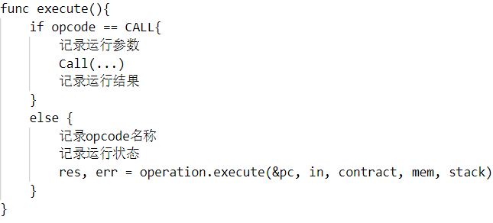
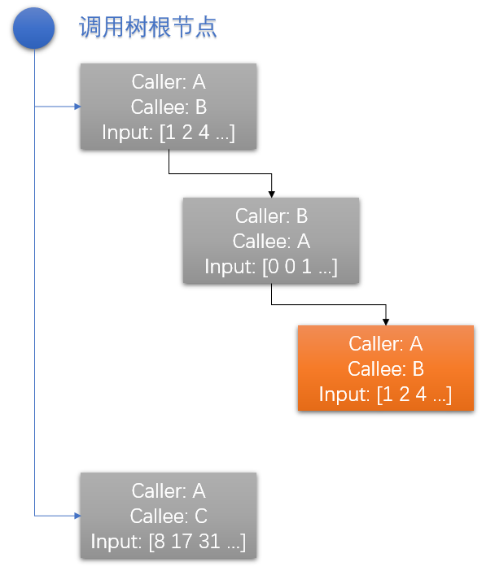
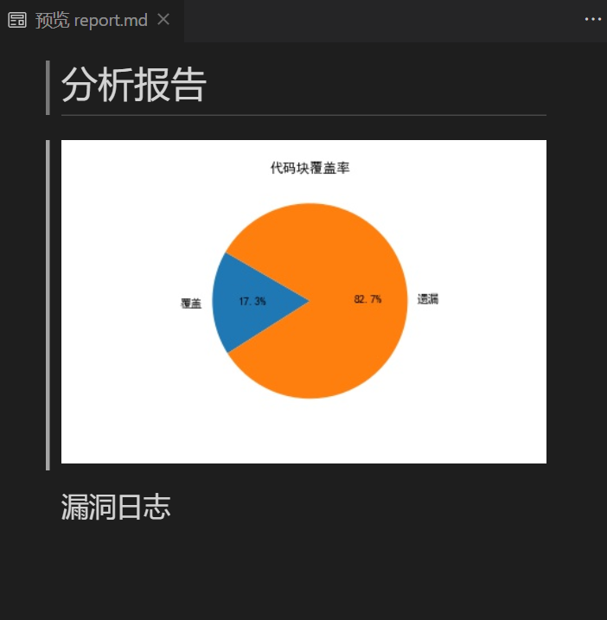
南京大学2020年“国家级大学生创新训练计划”项目
基于模糊测试的以太坊智能合约安全性检测
指导教师：卜磊 教授
项目成员：吴秉乐 朱梓源 陈昌繁 陈鹏宇
联系电邮： wbl1999311@yeah.net
项目简介：区块链与智能合约是时下热点的技术领域，然而也面临着合约漏洞导致财产损失的风险。我们使用软件工程中的模糊测试技术，借助模糊测试依靠变异输入覆盖路径的性质，对智能合约的安全性进行测试，并在此基础上开发自动化的测试工具，且兼顾用户定制化的需求。
项目特色与创新:
1. 实现了针对以太坊智能合约的模糊测试输入、虚拟机关键过程插桩以及输出日志自动化分析；
2. 开发了一套自动化模糊测试工具套件，包含自动化测试调用器、修改后的插桩测试Geth客户端、测试分析与用例生成器、报告分析与生成器。用户可以根据自身需求定制模糊输入变异算法、漏洞分析测试预言；
3. 代码轻量易用，用户可方便快速进行定制开发；
心得体会:通过参加此次创新项目，本小组成员拓宽了学科视野，扩大了自己的知识面，增强了团队协作意识。虽然过程有许多困难和艰辛，但是也锻炼提高了我们的专业能力。再次感谢卜磊老师和沈思远学长这一年来给予我们的辛勤指导！
上图：插桩位置的伪代码
左图：分析报告样例
右图：工具中所分析的调 用树

